Slide 1
目次
7 結晶・格子・格子振動・格子
7.1 断熱近似
7.2 実空間、逆空間における格子と結晶構造
7.3 ひもの振動

Slide 2

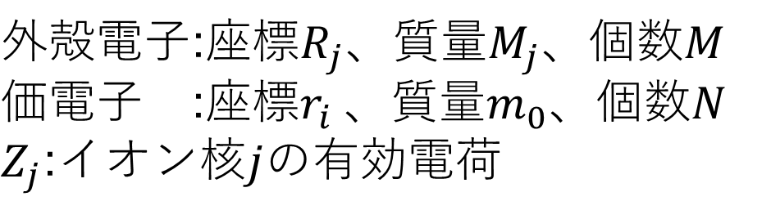
半導体の記述
$外殻電子$:座標$R_{j}$、質量$M_{j}、$個数$M$
$価電子$ :座標$r_{i}$、質量$m_{0}、$個数$N$
$Z_{j}$:イオン核$j$の有効電荷
半導体のハミルトニアン
$$H=−\frac{ℏ^{2}}{2}\sum_{j=1}^{M}{\frac{1}{M_{j}}Δ_{R_{j}}}−\frac{ℏ^{2}}{2m_{0}}\sum_{i=1}^{N}{Δ_{r_{i}}} \\ +\frac{1}{4πε_{0}}×\left(\sum_{j>j^{′}}{\frac{e^{2}Z_{j}Z_{j^{′}}}{\left|R_{j}−R_{j^{′}}\right|}}+\sum_{i>i^{′}}{\frac{e^{2}}{\left|r_{i}−r_{i}^{′}\right|}}+\sum_{i,j}{\frac{e^{2}Z_{j}}{\left|R_{j}−r_{j}\right|}}\right)$$

Slide 3

半導体の記述
ハミルトニアンを解く波動関数はすべての座標$R_{j}$,$r_{i}$に依存
$j:1→M、i:1→N、M,Nは{10}^{23}$のオーダー
→解くのは現実的でない
$$Hφ\left(r_{i},R_{j}\right)=Eφ(r_{i},R_{j})$$

Slide 4
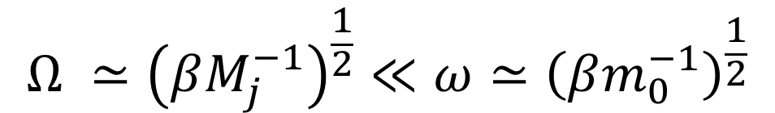
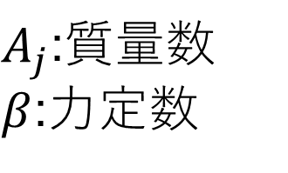

断熱近似/Born-Oppenhimer近似
$A_{j}$:質量数
$β$:力定数
イオン核の質量は電子の質量より十分重い
→イオン核の共鳴周波数は電子の共鳴周波数より十分小さい
→波動関数の変数分離が可能
$$M_{j}≃1836⋅A_{j}m_{0}$$
$$Ω ≃{\left(βM_{j}^{−1}\right)}^{\frac{1}{2}}≪ω≃{\left(βm_{0}^{−1}\right)}^{\frac{1}{2}}$$
$$φ\left(r_{i},R_{j}\right)=φ\left(r_{i}\right)φ(R_{j})$$

Slide 5
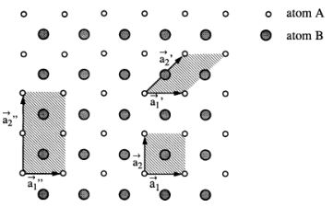


実空間における格子
結晶は空間的な周期性を持つ
→あるベクトル$R$だけ移動した時、同一の原子にたどり着く
並進ベクトル$a_{i}$は平行六面体を定義する
→単位格子
$$R$$
$$R=n_{1}a_{1}+n_{2}a_{2}+n_{3}a_{3}$$
≈

Slide 6
実空間における格子
単純単位格子
多重単位格子
単純単位胞格子
結晶構造の記述に必要なものは
単純単位格子+基底
基底→14種類のブラベ格子
格子→32種類の点群
+並進、らせん、映進操作
→230の空間群

Slide 7
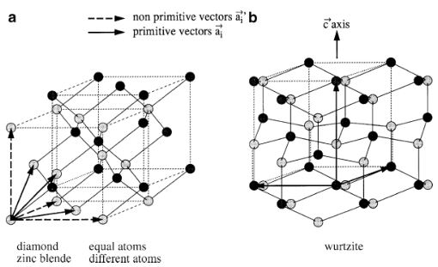

結晶構造
半導体で重要な点群は3つ
$O_{h}$:ダイヤモンド型
$T_{d}$:閃亜鉛鉱型
→2つのfcc格子からなる
原子が同種か異種かが違う
$C_{6V}$:ウルツ鉱型
→c軸を持つ六法晶系

Slide 8
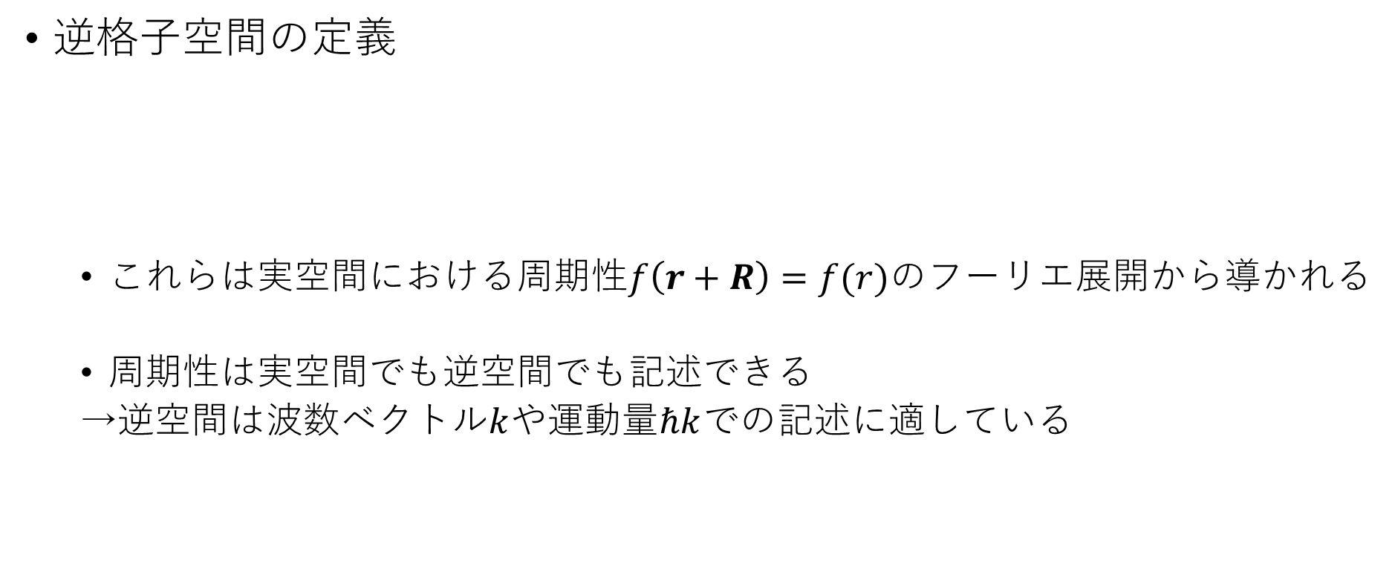
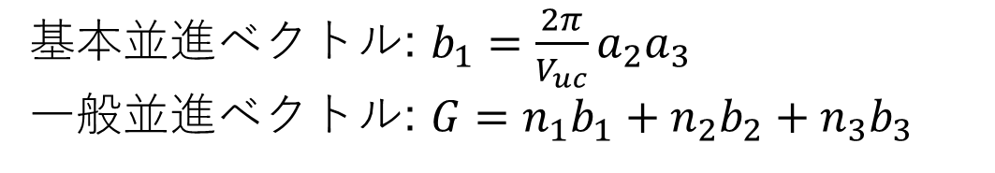
逆空間における格子
逆格子空間の定義
これらは実空間における周期性$f\left(r+R\right)=f(r)の$フーリエ展開から導かれる
周期性は実空間でも逆空間でも記述できる
→逆空間は波数ベクトル$k$や運動量$ℏk$での記述に適している
基本並進ベクトル: $b_{1}=\frac{2π}{V_{uc}}a_{2}a_{3}$
一般並進ベクトル: $G={n_{1}b}_{1}+{n_{2}b}_{2}+{n_{3}b}_{3}$

Slide 9
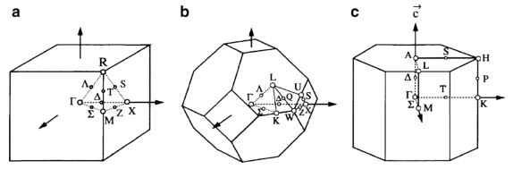



逆空間における格子
第1ブリルアンゾーン
ある逆格子点から、最近接している逆格子点へ線を引く
その線を2等分する面で囲まれた領域
第2,3...BZは、$G$ベクトルによって第1BZに移動できる
→第1BZのみを考えればよい
単純立方格子
$$O_{h},T_{d}$$
$C_{6V}$ の第1BZ

Slide 10








準1次元ひも
無限小片$dz$のひもにそって縦波と横波が伝搬する
縦波:z方向
横波:x-y平面
$$u\left(z\right)+du$$
$$u(z)$$
u
$$du$$
z
z
$$z$$
$$z+dz$$
$$z$$
$$z+dz$$

Slide 11






準1次元ひも
$$u\left(z\right)+du$$
$$u(z)$$
z
$$z$$
$$z+dz$$
縦波:z方向,弾性率
→縦波の分散関係
$$dm\frac{∂^{2}u}{∂t^{2}}=ρA⋅dz⋅\frac{∂^{2}u}{∂t^{2}}=F$$
$$F=A⋅E\frac{∂^{2}u}{∂t^{2}}$$
$$ω_{L}={\left(\frac{E}{ρ}\right)}^{\frac{1}{2}}k$$

Slide 12

準1次元ひも
u
$$du$$
z
横波:x-y平面,剛性率
→縦波の分散関係
$$dm\frac{∂^{2}u}{∂t^{2}}=ρA⋅dz⋅\frac{∂^{2}u}{∂t^{2}}=F,F=A⋅G\frac{∂^{2}u}{∂t^{2}}$$
$$ω_{T}={\left(\frac{G}{ρ}\right)}^{\frac{1}{2}}k$$

Slide 13
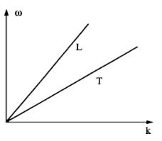




準1次元ひも
$$ω_{L}={\left(\frac{E}{ρ}\right)}^{\frac{1}{2}}k$$
$$ω_{T}={\left(\frac{G}{ρ}\right)}^{\frac{1}{2}}k$$
位相速度、群速度
→$G≤E$より
$$v_{ph}^{L}=v_{g}^{L}={\left(\frac{E}{ρ}\right)}^{\frac{1}{2}} \\ v_{ph}^{T}=v_{g}^{T}={\left(\frac{G}{ρ}\right)}^{\frac{1}{2}}$$
$$v_{ph}^{T}≤v_{ph}^{L}$$

